Slide 1

ШКІЛЬНИЙ БУЛІНГ

Slide 2
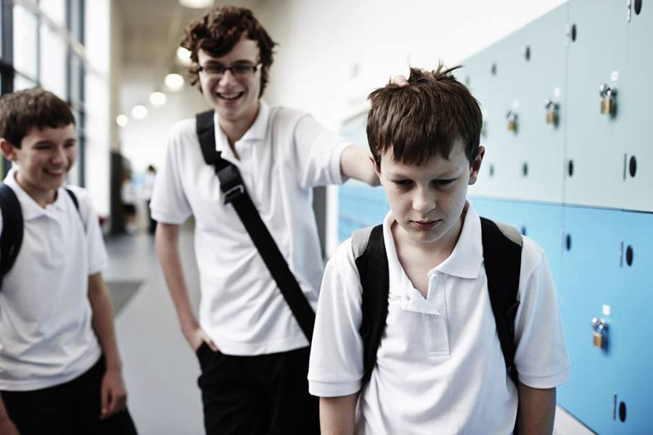
БУЛІНГ
(від англ. bully – хуліган, задирака, грубіян, «to bully» - задиратися, знущатися) – тривалий процес свідомого жорстокого ставлення, агресивної поведінки з метою заподіяти шкоду, викликати страх, тривогу або ж створити негативне середовище для людини.

Slide 3
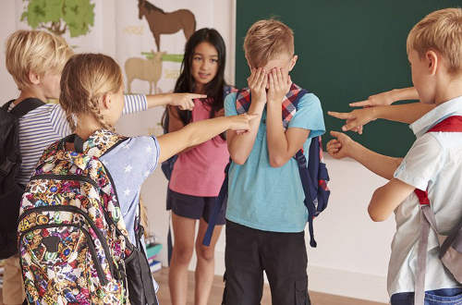
Девід Лейн та Ендрю Міллер
Визначають булінг як тривалий процес свідомого жорстокого ставлення, фізичного і (або) психічного, з боку одного або групи дітей до іншої дитини (іншим дітям).
Однак, говорячи про школу, слід сказати, що булінг проявляється не тільки
в дитячих взаєминах, але також і в системі відносин
«Учитель / дорослий-дитина».

Slide 4
ОСОБЛИВОСТІ ТА ВИДИ БУЛІНГУ В ШКОЛІ
Фізичний булінг
Це залякування за допомогою агресивного фізичного залякування полягає у багаторазово повторюваних ударах, стусанах, підніжках, блокуванні, поштовхах і дотиках небажаним і неналежним чином.
Поведінковий булінг
Це бойкот, плітки , ігнорування, ізоляція в колективі, інтриги, шантаж, вимагання, створення неприємностей.
Вербальна агресія
Виражається в постійних глузуваннях, підступ, образах, окрики і навіть прокльони.
Кібербулінг
Саме останнє, але дуже популярне серед підлітків. Виявляється в цькуванні за допомогою соціальних мереж або надіслання образ на електронну адресу. Сюди входить зйомка і викладання непривабливого відео в загальний доступ.

Slide 5
ОСНОВНІ МЕХАНІЗМИ РОЗВИТКУ БУЛІНГУ:
СТРАХ
ЗАЗДРОЩІ ТА КОНКУРЕНЦІЯ
БАЖАННЯ ПІДПОРЯДКОВУВАТИ ВЛАСНІЙ ВОЛІ
БАЖАННЯ ВИТІСНИТИ КОГОСЬ ІЗ ГРУПИ
БАЖАННЯ ПРИНИЗИТИ ІНШОГО

Slide 6
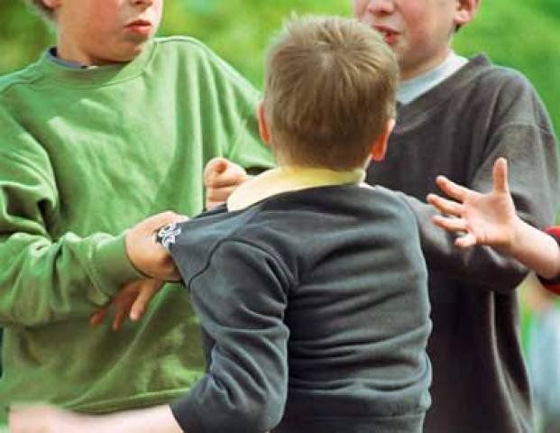


ПСИХОЛОГІЧНИЙ ПОРТРЕТ УЧАСНИКІВ БУЛІНГУ В ШКОЛІ
Приймають активну участь в булінгу завжди три групи дітей:
АГРЕСОР
ЖЕРТВА
СПОСТЕРІГАЧ

Slide 7

ОЗНАКИ ЗА ЯКИМИ МОЖНА РОЗПІЗНАТИ БУЛІНГ:
когось затискають в кутку приміщення ;
коли дорослий підходить до групки дітей вони, замовкають, розбігаються, різко змінюють діяльність
( можуть обійняти «жертву», начебто все в порядку);
один з учнів не обирається іншими ( в ізоляції);
весь клас сміється над одним і тим же учнем;
прізвиська дуже образливі;
по обличчю одного з учнів: блідий, червоний, в сльозах, наляканий, ознаки насильства на тілі;
молодші школярі бояться зайти в туалет;
школярі після уроків не розходяться, когось чекають біля школи .

Slide 8
ОСНОВНІ ПРИЧИНИ БУЛІНГУ В ШКОЛІ
• Сім'я і оточення. Приклад поведінки школярі беруть від своїх батьків і суспільства. Нескінченні агресивні серіали по телебаченню, дворова етика, неповажне ставлення до слабких і хворих з боку дорослих вчать дітей певним способам поведінки. Важливу роль у формуванні особистості відіграють і комп'ютерні ігри, в яких дитина може безкарно вбивати і бити.
• Школа. Вчителі іноді навмисно самі дають початок булінгу, тому що не вміють справлятися з проявами агресії в дитячих колективах.
• Над чим слід задуматися педагогу.

Slide 9
АГРЕСОР БУЛІНГУ В ШКОЛІ,ХАРАКТЕРИСТИКА БУЛЕРА:
• Неврівноваженість, самозакоханість. Запальність, імпульсивність і хибний характер з надмірно завищеною самооцінкою. Авторитет піднімається не за рахунок особистих досягнень, а шляхом приниження інших. Іноді булінг для дівчаток - це інструмент для боротьби з суперницями. При цьому жертва необов'язково повинна кидати виклик явно. Досить бути красивішою та успішнішою.
• Надмірна злість, ворожість, бажання «почухати кулаки». Відчуває презирство до слабших. Фізичний розвиток в нормі або вище. Всі питання вирішує за допомогою конфліктів, крику, шантажу, фізичних загроз і побоїв. Часто бреше. Присутні садистські нахили.
• Підвищене положення в суспільстві. Діти з багатих сімей ні в чому не знають відмови, на всі їхні витівки батьки закривають очі, вважаючи за краще відкупитися солідною сумою, ніж проводити час разом. Дитина з дитинства звикає, що все купується і продається, а будь-яка його дія не тягне за собою наслідків, крім як трохи спорожнілого сімейного рахунку.

Slide 10
НАСЛІДКИ ДЛЯ ЖЕРТВИ БУЛІНГУ В ШКОЛІ
• Розлади психіки. Навіть один випадок булінгу залишає глибокий емоційний шрам, що вимагає спеціальної роботи психолога.
• Труднощі у взаєминах. У більшості випадків залишаються самотніми на все життя. Більше спілкуються в соціальних мережах, ніж в реальному світі.
• Хвороби. Близьким результатом булінгу дуже часто бувають фізичні нездужання. Можливі розлади сну і переростання травми в психосоматику.

Slide 11
МЕТОДИ ПРИПИНЕННЯ БУЛІНГУ В ШКОЛІ
• Розмова з дітьми молодшого шкільного віку, осуд. До 12 років проблему буллінг в школі вирішити простіше, ніж зі старшими дітьми. У цьому віці у школярів ще не сформовані моральні принципи, і вони спираються на думку вчителя. Досить буде провести бесіди з усіма учасниками цькування, показати непривабливість поведінки агресорів і виказати власне негативне ставлення до подій.
• Вплив на агресора ззовні. Після 12 років моральні переконання вже сформувалися, і їх буде не так просто змінити. Особистість і авторитет дорослого відходять на другий план, а на перший виходить група ровесників. Тому діяти доведеться тонко, формуючи громадську думку.
• Залучення авторитетного союзника. Розмовляти з класом повинен авторитетний для дітей педагог або дорослий, тому що тут все залежить від сили переконання і внутрішньої віри в те, що говориться. Інакше все пролетить повз вуха. Діти повинні поважати цю людину, прислухатися до неї.

Slide 12
ПЛАН БЕСІДИ З ДІТЬМИ ПОВИНЕН МІСТИТИ ТАКІ КЛЮЧОВІ МОМЕНТИ:
• Прямота. Називаємо проблему своїм ім'ям - це цькування, гноблення. Поясніть, що цькування - це проблема класу, а не конкретної людини.
• Зміна ролей. Наведіть приклад таким чином, щоб кожен відчув себе на місці жертви. «Уяви собі, що ти заходиш в клас, вітаєшся, а від тебе все відвертаються, що ти відчуєш?» Поясніть, що люди різні, і у кожної людини є особливості, які можуть дратувати інших.
• Введення нових правил поведінки і відповідальність. Зміни можуть торкнутися дозвілля у вільний шкільний або позашкільний час.
• Допомога фахівця. Запросіть психолога, щоб провів спеціальні психологічні ігри, що дають можливість відчути себе на місці жертви і усвідомити неприпустимість булінгу.

Slide 13
ПОРАДИ БАТЬКАМ ДЛЯ НАДАННЯ ДОПОМОГИ ДИТИНІ ПРИ БУЛІНГУ В ШКОЛІ:
• Спілкування. Перш за все, потрібно пояснити дитині, що він не винен в тому, що з ним відбувається. Назвати явище тим, чим воно є - цькуванням. І пообіцяти допомогти впоратися. Допоможе умова: або розмова з учителем, або інша школа.
• Підтримка. Важливо вислухати скарги і емоційно поспівчувати дитині. Треба не аналізувати і не оцінювати його розповіді, а просто бути на його боці.
• Розмова в школі. Щоб припинити булінг в школі і насильство, при розмові з педагогами називайте речі своїми іменами і вимагайте цього від них.

